Slide 1
Clase 6: Teoría clásica del Test (Indicador)

Slide 2
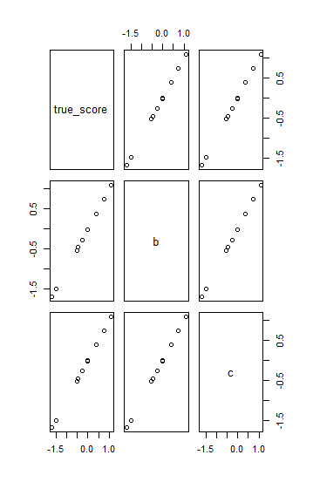
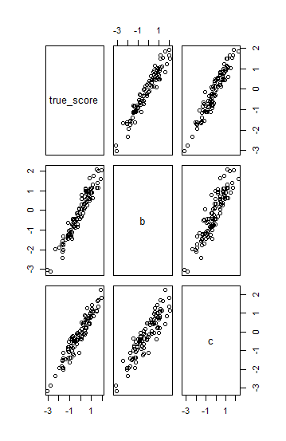

Introducción de la idea de variable latente
Suponemos que b y c son consecuencias/reflejo/producto/resultado de T
b = T + e … e=0
b = T + e … e>0

Slide 3
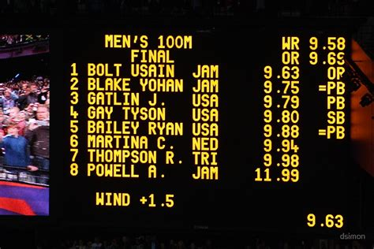
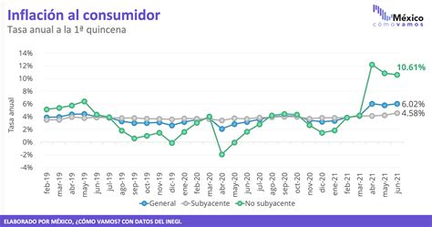
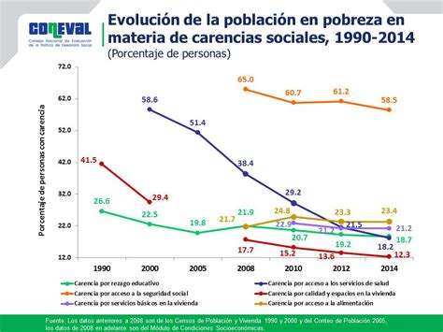
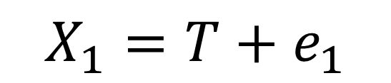
Teoría clásica del test
Score verdadero: Lo que quisieras medir/representar bajo un modelo/Resultado
$$X_{1}=T+e_{1}$$
Score observado:
Indicaciones
Indicadores
Lo que no te interesa y distorsiona lo que concluyes a partir de X

Slide 4
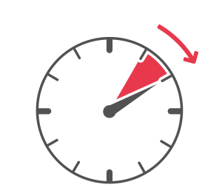


TCT y Confiabilidad (reliability)
¿De qué hablamos cuando hablamos de confiabilidad?
Confiabilidad es una (la) manera fundamental de referirse a la cantidad de error inherente a cualquier “indicación”.
¿Confiabilidad es un concepto absoluto?
¿Cuándo nos sentimos satisfechos con un error de medición?

Slide 5
De qué forma añade esa variabilidad?
Segun la TCT se traduce en lo siguiente
Para la primera medida tenemos poco error:
$$e_{1}∼N(0,.1)$$
$$X_{1}=T+e_{1}$$
Las respuestas de la estudiante A tienen poca variabilidad!
Es muy consistente!
Si esto se extiende al resto del grupo, estamos haciendo una buena medición

Slide 6
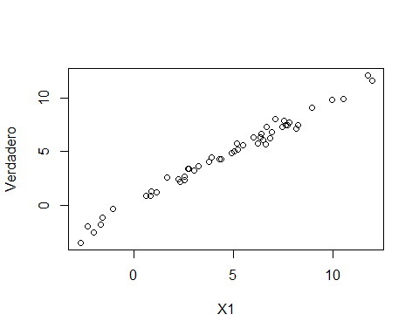
Si graficamos: $X_{1}=T+e_{1}$
Hay mucha información
X1 y T ya no forman una línea recta
El error mueve los puntos en torno a la recta “latente” (o sea T)
Pero al ser e1 pequeño, los movimientos no son tan bruscos
La posición relativa de la persona/país/hogar con mayor score se mantiene

Slide 7
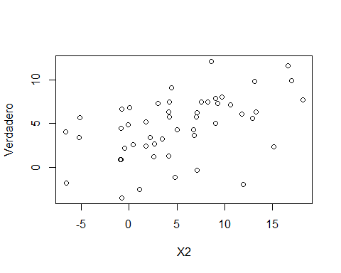
Gráficamente se puede ver muy fácil!
Hay mucha información
X2 y T no parecen moverse igual
El error mueve mucho los puntos en torno a la recta “latente” (o sea T)
Pero al ser e2 grande, los movimientos son bruscos
La posición relativa de la persona/país/hogar con mayor score NO se mantiene

Slide 8
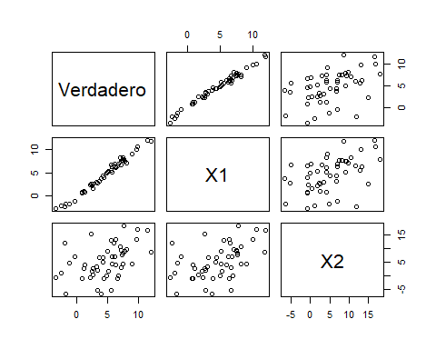
Qué diría Spearman de lo siguiente?

Slide 9
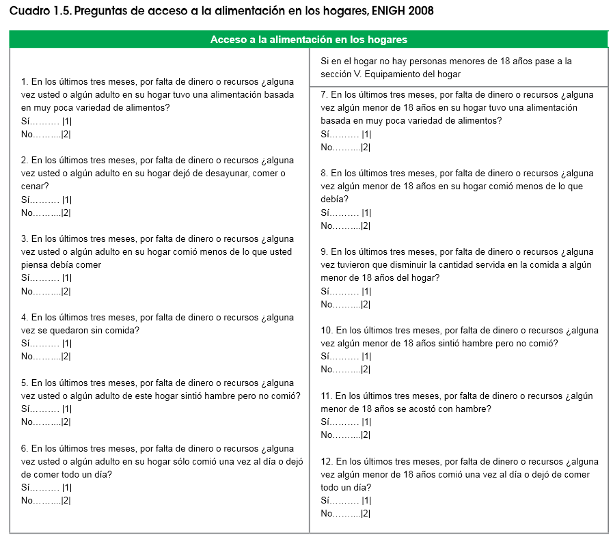
Atenuación de coeficientes de correlación
Como en un examen, lo que esperamos es que las respuestas sean un reflejo de inseguridad alimentaria.
Si las respuestas (1, 0) no reflejan el fenómeno, entonces los resultados serán aleatorios.
Si son aleatorios, la correlación se atenúa por el “ruido” en la medición

Slide 10
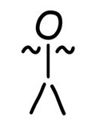
Otra vez
Mismo nivel latente de inseguridad alimentaria
Persona A
Persona B
≡
Ítems de la EMSA
Score observado A
≈
Score observado B
Atenuación por error aleatorio

Slide 11
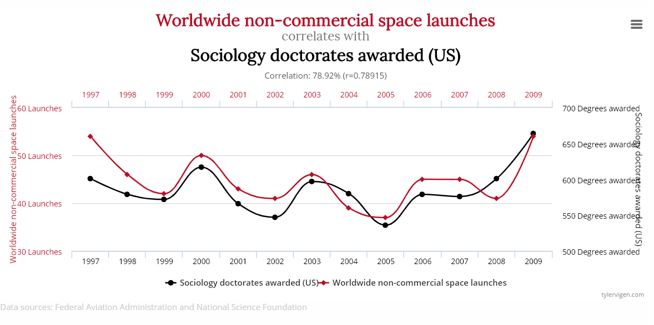
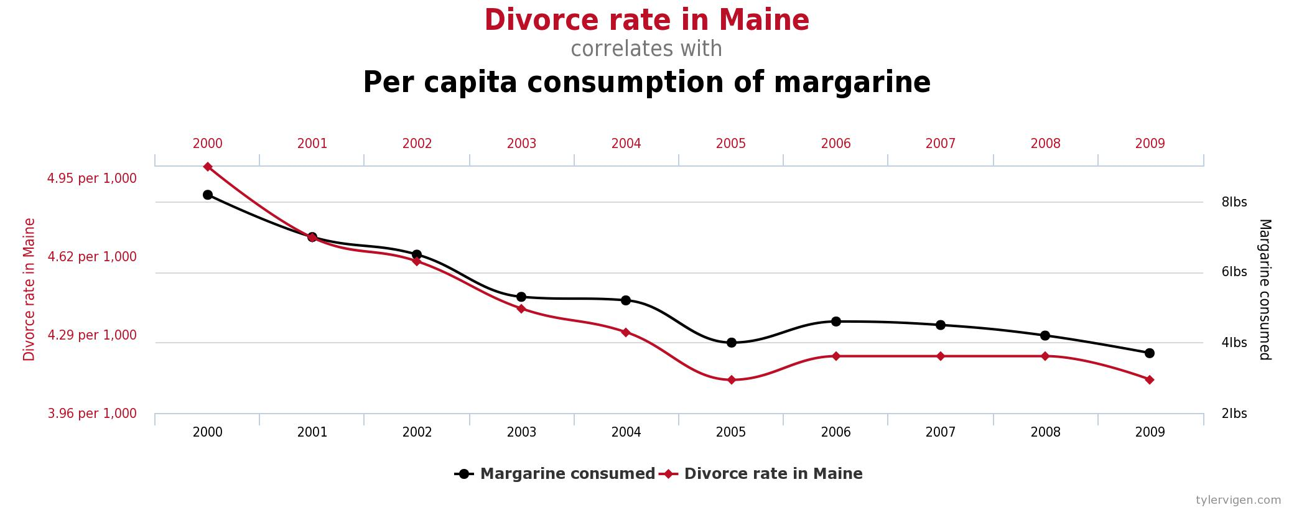
Componentes del modelo
Sin el modelo teórico las correlaciones (parámetro) pierden sentido y utilidad!
¿Cómo saber que dos correlaciones rastrean la misma señal?
Sin modelo NO hay medición

Slide 12
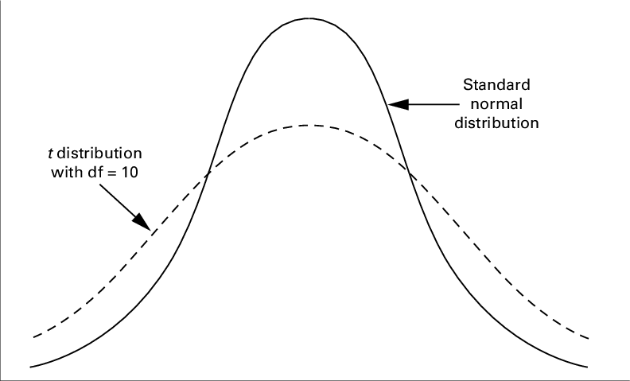
Atenuación de coeficientes de correlación
En presencia de medidas falibles (desviaciones accidentales en la medición), los coeficientes de correlación se atenúan.
Cuánto se atenúan estos coeficientes depende de cuan confiables sean sus medidas.
$$confiable≈{aleatorio}^{−1}$$

Slide 13
Consecuencias de la falta de confiabilidad (i.e. alto error de medición)

Slide 14
Clasificación

Slide 15
Clasificación ideal
Grupo B
Grupo A

Slide 16
Clasificación factible
Grupo A
Grupo B

Slide 17
Concepto y observaciones
Concepto:
Nivel de vida
Manifestaciones (Observables): Bienes durables, ingreso, activos, vivienda, nivel educativo, etc.

Slide 18
Concepto y observaciones
Concepto:
Nivel de vida
Manifestaciones (Observables): Bienes durables, ingreso, activos, vivienda, nivel educativo, etc.

Slide 19
Concepto y observaciones
Concepto:
Nivel de vida
Score verdadero
Manifestaciones (Observables): Bienes durables, ingreso, activos, vivienda, nivel educativo, etc.

Slide 20
Concepto y observaciones
Concepto:
Nivel de vida
Creación de categorías!
Score verdadero
Manifestaciones (Observables): Bienes durables, ingreso, activos, vivienda, nivel educativo, etc.

Slide 21
Ideal en medición: Tiempo 1
Concepto:
Nivel de vida
Score verdadero
Manifestaciones (Observables): Bienes durables, ingreso, activos, vivienda, nivel educativo, etc.

Slide 22
Ideal en medición: Tiempo 2
Los cambios en la posición relativa son pequeños y aleatorios!
Concepto:
Nivel de vida
Score verdadero
Manifestaciones (Observables): Bienes durables, ingreso, activos, vivienda, nivel educativo, etc.

Slide 23
Lejos del ideal en medición: Tiempo 1
Concepto:
Nivel de vida
Score verdadero
Manifestaciones (Observables): Bienes durables, ingreso, activos, vivienda, nivel educativo, etc.

Slide 24
Lejos del ideal en medición: Tiempo 2
Concepto:
Nivel de vida
La posición tiene una probabilidad lejana al 1 o .9 de repetirse.
Score verdadero
Manifestaciones (Observables): Bienes durables, ingreso, activos, vivienda, nivel educativo, etc.

Slide 25
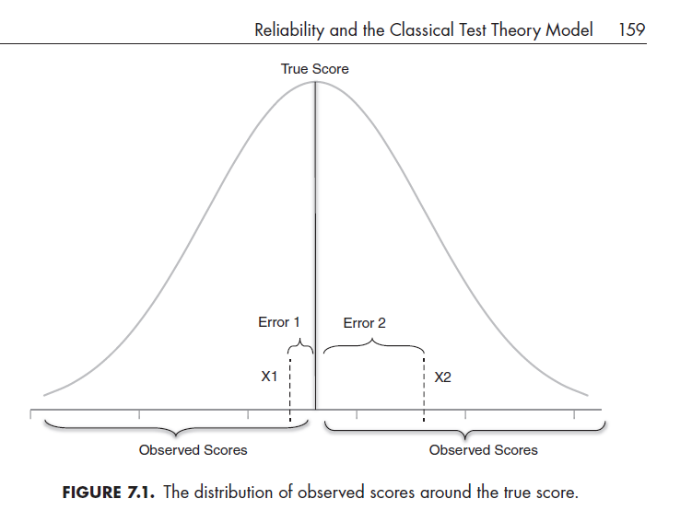

¿Cuál es el problema entonces?
Como decrece la confiabilidad de nuestras medidas y la suerte se vuelve más importante, las magnitudes de los coeficientes de correlación se acercan a cero (las correlaciones positivas se vuelven menos positivas y las correlaciones negativas se vuelven menos negativas)
$$R_{XY}=\frac{r_{XY}}{\sqrt{{reliability}_{X}{reliability}_{Y}}}$$
¿$confiable≈{aleatorio}^{−1}$?

Slide 26
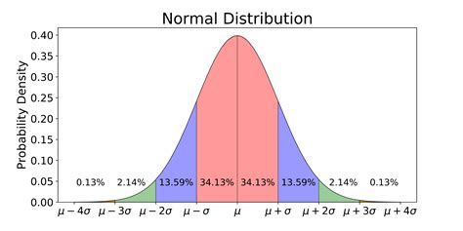
Confiabilidad (es relativa)
Variable latente
Distribución poblacional de la variable latente

Slide 27
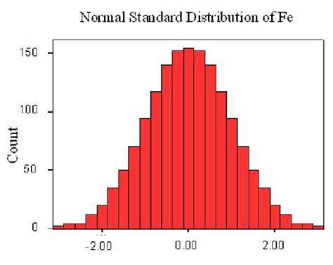
Confiabilidad (es relativa)
Scores observados
Hacen un buen trabajo ordenando a la población

Slide 28
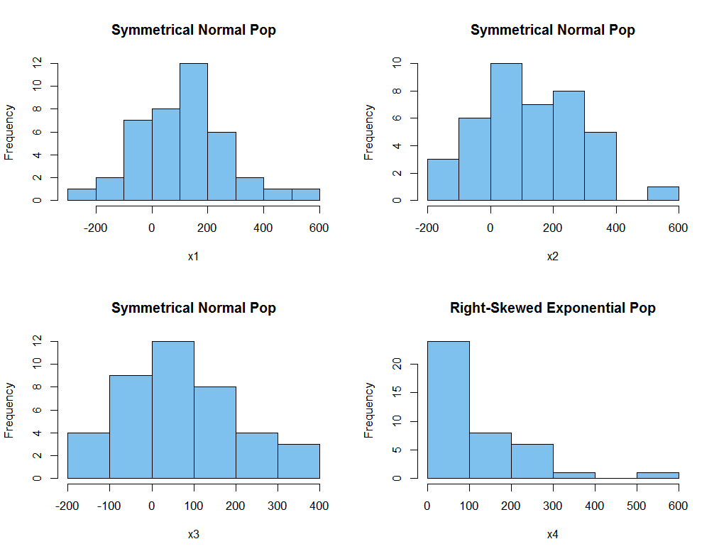
Confiabilidad y clasificación
Informal
Formal
¿Tienen tus scores “potencia” para poder hacer este tipo de clasificaciones?

Slide 29
Confiabilidad (reliability)
Implicaciones de un concepto relativo de confiabilidad para la lógica de la medición.
$$Confiabilidad=\frac{Variabilidad individual}{Variabilidad individual+Error de medición}=\frac{σ_{θ}^{2}}{σ_{θ}^{2}+σ_{ε}^{2}}$$
El coeficiente de confiabilidad refleja el grado en que un instrumento (artefacto) de medición es capaz de diferenciar entre individuos/objetos de estudio/unidades de observación (sujetos/hogares/familias/familias/escuelas/municipios/países/estados de la naturaleza).
La confiabilidad de una medida está íntimamente ligada a la población sobre la cual se quiere aplicar la medición.
No existe tal cosa como la confiabilidad de un instrumento/artefacto (a secas); el coeficiente sólo tiene significado cuando es aplicado a poblaciones específicas.
Es más difícil distinguir entre estados de la naturaleza (personas/hogares/municipios) si éstos son relativamente homogéneos que si éstos son muy diferentes.

Slide 30
Confiabilidad (reliability)
Confiabilidad es un término relativo (¿confiable para qué?)
Nuestra comodidad con un determinado error de medición depende de que éste sea una fracción pequeña del rango en las observaciones
Para proveer información útil acerca de un error de medición, siempre debe contrastarse con la variación esperada entre las observaciones a llevar a cabo.
Una función del cociente entre la señal y el ruido.
La proporción entre lo relevante y lo irrelevante de nuestras observaciones empíricas (puntajes observados o medidas).
La fracción de nuestras mediciones que no es irrelevante.
La razón entre la varianza de nuestro interés y la varianza total de nuestras mediciones.
El porcentaje de la variación de nuestras mediciones que no es error.
La proporción de la varianza de nuestras mediciones que se debe a diferencias entre los individuos/objetos de estudio (“el-mundo-allá-afuera”).

Slide 31
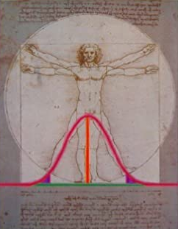
Confiabilidad (reliability)
No tiene sentido hablar de la confiabilidad (a secas) de un termómetro sin saber el rango de las temperaturas para las que va a ser utilizado.
ES UN ERROR HABLAR DE LA CONFIABILIDAD DE UN TEST (ARTEFACTO).
L a confiabilidad NO es una propiedad inherente e inmutable de una escala.
la confiabilidad se refiere al RESULTADO obtenido con un instrumento (artefacto) y no al instrumento (artefacto) mismo.
La confiabilidad ES el resultado de la interacción entre el instrumento/artefacto y el sistema empírico al que éste es aplicado (objetos/individuos y su situación).

Slide 32
¿Cómo se estima la confiabilidad?

Slide 33
Scores verdaderos
Usar la información que tenemos para poder estimar el error
No lo conocemos!!!!

Slide 34
La gran dificultad
Esto está muy bien porque conocemos el valor del score verdadero.
Pero nunca lo conocemos!
Sólo tenemos X1 y X2.
¿Cómo sabemos cuál tiene menos ruido respecto al valor verdadero?

Slide 35
Información y supuestos de la TCT
Matriz de correlación
 | Verdadero | X1 | X2
Verdadero | 1 | 0.9 | 0.4
X1 | 0.9 | 1 | 0.4
X2 | 0.4 | 0.4 | 1
El cálculo de confiabilidad en la TCT gira en torno a los supuestos que nos permiten utilizar los valores de X1 y X2 (Test paralelos, equivalencia tau, … , half-Split reliability)

Slide 36

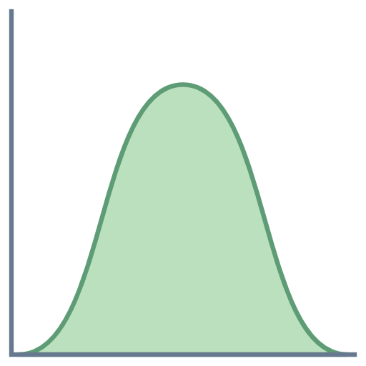
¿Cómo estimar confiabilidad?
$$Confiabilidad=\frac{Variabilidad individual}{Variabilidad individual+Error de medición}=\frac{σ_{s}^{2}}{σ_{s}^{2}+σ_{e}^{2}}$$
Desafortunadamente, todo lo discutido hasta ahora no sirve de nada si no podemos estimar $σ_{s}^{2}$ y $σ_{e}^{2}$

Slide 37
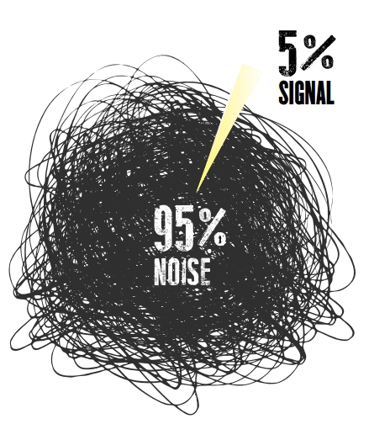
¿Cómo estimar confiabilidad?
¿Es possible deducir la composición de señal y ruido a partir de UNA única observación (por objeto de estudio)?
$$\left(θ\right)$$
$$\left(ε\right)$$

Slide 38
Supuestos
Test paralelos: Primera mitad del Siglo XX
Equivalencia Tau: Mitad del Siglo XX
Medidas congéneres: Finales del XX
Ecuaciones estructurales y variables latentes: Presente

Slide 39
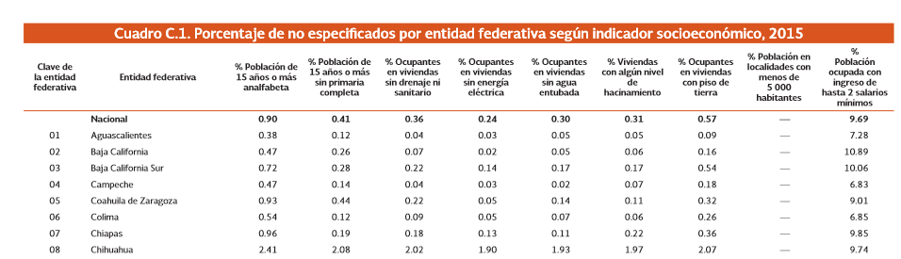
Pensemos estos supuestos
Partimos de que son tests del mismos fenómeno…
¿Estas 8 variables se relacionarán de igual manera con la marginación?
¿Tendrán la misma varianza?
¿Si ninguna de esas condiciones se cumple, puedo estimar el error?

Slide 40
Pero antes algunas nociones del lenguaje SEM
$$θ$$
Fenómeno de interés (No lo vemos)
Relación del score observado con el fenómenos de interés / Variabilidad causada por $θ$ (variabilidad de interés)
$$λ_{1}$$
$$λ_{2}$$
$$X_{1}$$
$$X_{2}$$
Indicador/variable/ítem/test observada
$$σ_{X_{1}X_{2}}$$
$$ε_{1}$$
$$ε_{2}$$
Término de error. Lo que no se explica por $θ$

Slide 41
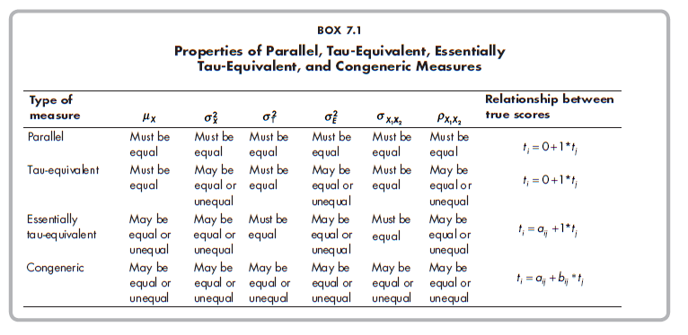
Paralelas, tau-equivalent and congeneric
Si los indicadores son reflejo del mismo fenómeno, estos pueden clasificarse de acuerdo a su grado de similaridad:
En los tres primeros casos la relación con la variable latente (t) es igual
Es factible estimar la confiabilidiad como vimos ayer (una de las x juega el papel de t). (Bandalos p. 167)
Noten que las condiciones van de más estrictas a menos estrictas

Slide 42
¿Cómo podemos saber que esto esta pasando?
Supuestos:
Test paralelos: Primera mitad del Siglo XX
Equivalencia Tau: Mitad del Siglo XX
Medidas congéneres: Finales del XX
Ecuaciones estructurales y variables latentes: Presente

Slide 43
Test paralelos
Y1=0+1*Y2
La medias son iguales
Las varianzas tambien

Slide 44

Test paralelos
$$ΔT_{Infl}$$
INPC 1
INPC 2

Slide 45
Test paralelos
$$ΔT_{Infl}$$
INPC 1
INPC 2

Slide 46
Test paralelos
$$ΔT_{Infl}$$
INPC 1
INPC 2

Slide 47
Test paralelos
$$θ$$
Cambios fenómeno, con misma media respecto a X´s
Las lambdas son iguales. Misma reacción
$$λ_{1}$$
$$λ_{2}$$
$$X_{1}$$
$$X_{2}$$
Indicador/variable/ítem/test observada
$$σ_{X_{1}X_{2}}$$
$$ε_{1}$$
$$ε_{2}$$
Los errores son los mismos

Slide 48
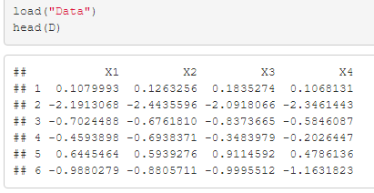
Tests (medidas/indicadores) paralelos
No siempre puedo repetir y además en medición derivada busco ampliar el espectro de información
Incluyo más ítems y supongo que son paralelos

Slide 49
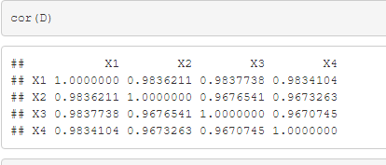
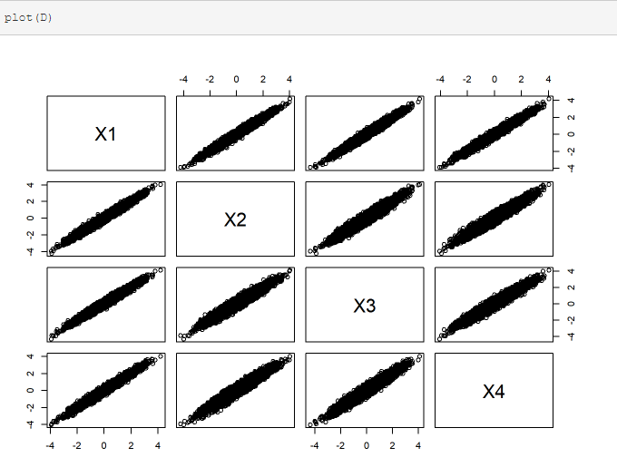
Tests (medidas/indicadores) paralelos

Slide 50
¿Cómo podemos saber que esto esta pasando?
Supuestos:
Test paralelos: Primera mitad del Siglo XX
Equivalencia Tau: Mitad del Siglo XX
Medidas congéneres: Finales del XX
Ecuaciones estructurales y variables latentes: Presente

Slide 51
Equivalencia Tau
Y1=a+1*Y2
La medias no tienen que ser iguales

Slide 52
Equivalencia Tau
$$ΔT_{Infl}$$
INPC 1
INPC 2

Slide 53
Equivalencia Tau
$$ΔT_{Infl}$$
INPC 1
INPC 2

Slide 54
Equivalencia Tau
$$ΔT_{Infl}$$
INPC 1
INPC 2

